Slide 1


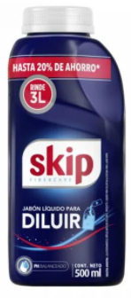

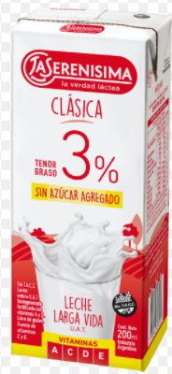
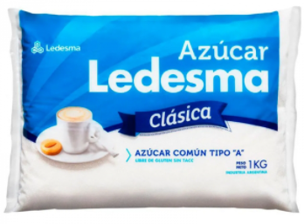
Menú
Buscar
Ingresar Producto
Lista de Futura Compra
Precio
Cantidad
$
Jabón Líquido 154 2 208
Desodorante 154 2 208
Leche 154 2 208
Azucar 154 2 208

Slide 2

Menú
Mis Productos
Editar Perfil
Salir

